Slide 1


Коммунальное государственное казенное предприятие «Ясли-сад «Берёзка» отдела образования города Шахтинска управления образования Карагандинской области.
«Все мы разные – все мы равные!»
Педагог-психолог
Ольга Александровна Ким

Slide 2


Slide 3
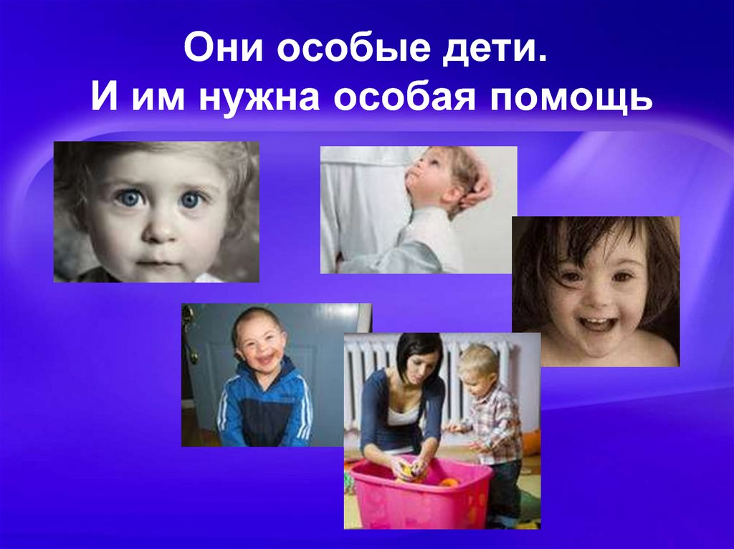

Slide 4
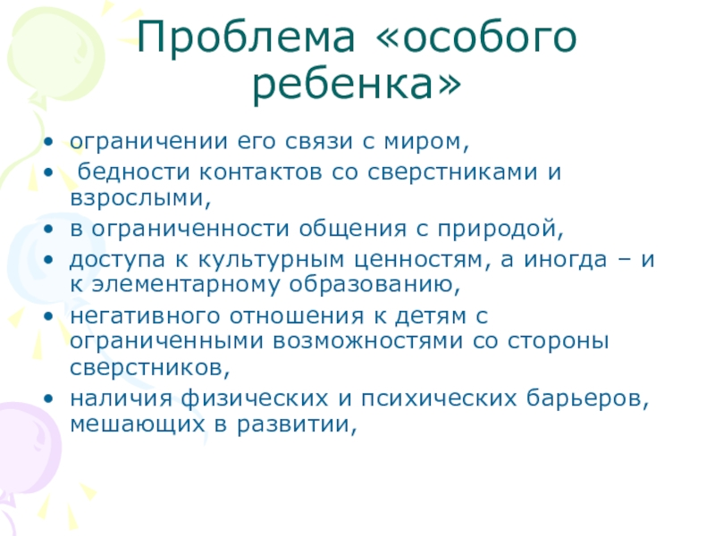

Slide 5
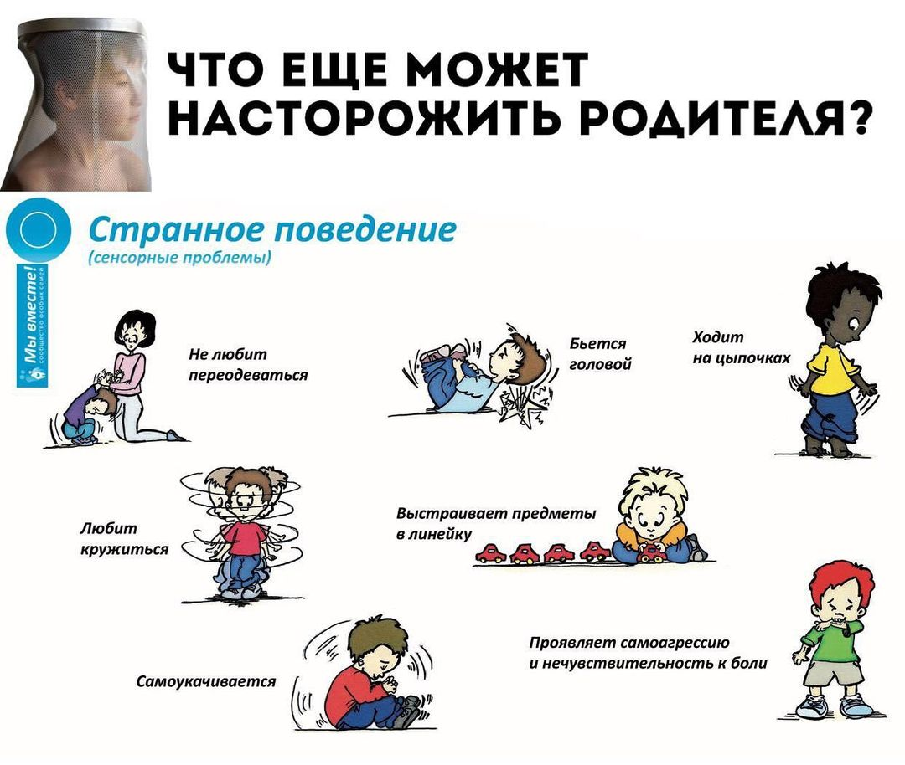

Slide 6
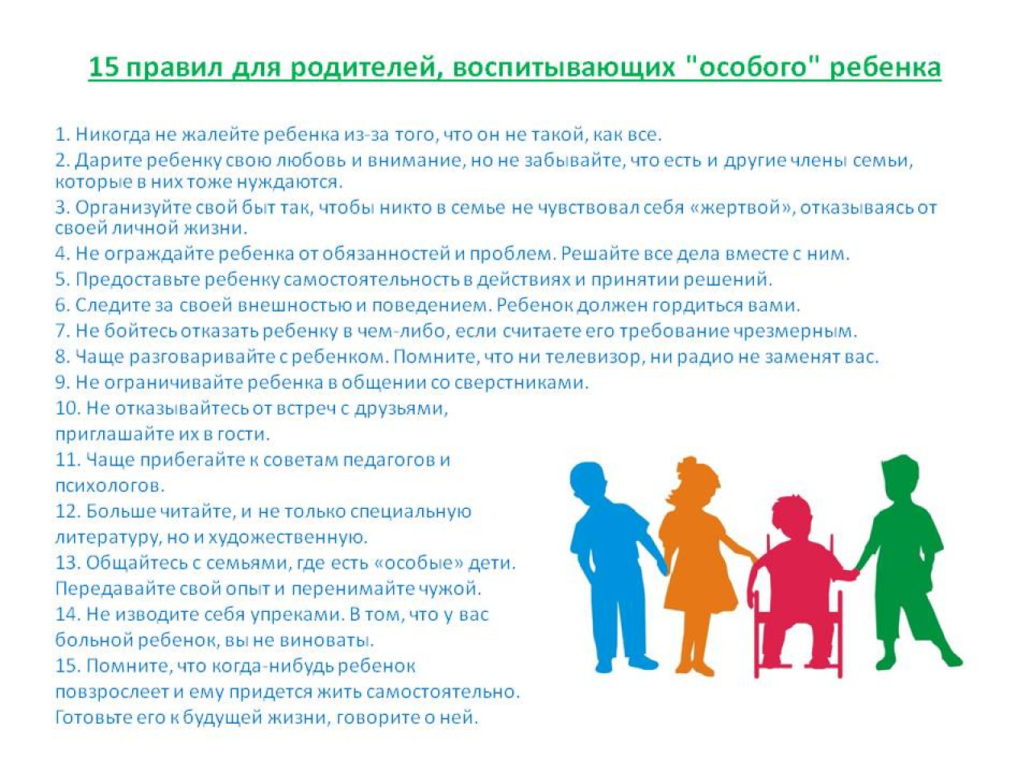

Slide 7


